Slide 1
ВСЕК КАБЕЛИ
Ички боглама екранлаштирилган кабели паст частотали тармоклар богловчиларни тортиш шуниигдек бошкарув пунктлари ички алокани таркатиш тармокларини жихозлаш учуп мулжалланган.
Ички боглама экранлаштирилган кабели (ВСЭК) алока тармокда аппаратхоналарини монтаж килиш, кириш ва богловчи липияларни куриш учун фойдаланилади.
ВСЕК 5х2 (10x2) кабели 5, 10 жуфтлик булиб, уларнинг хар бири диаметри 0,3 мм булган 7 та мис симдан уралган хар бир жуфтлик полиетилен билан 0,5 мм калинликда изоляцияланган ва узаро уралган.

Slide 2
Ички боглама экранлаштирилган кабели 5 жуфтлик толага эга. толалар резина билан изОЛЯТЦИЯ килипган ва жуфти билан уралгап. Кабелда жуфтлик пулат трос атрофида уралган резинали лента билан уралган ва резинали кобиги ичига жойлаштирилган булади.
Кабелнинг марказида жойлашган ва унинг механик мустахкамлиги ортириш учуй мулжалланган трос 7та 0,3 мм диаметрли пулат симдан иборат ва пахта когоз кобиги билан уралгап кабелнинг диаметри 13 мм.
Толада хар бирининг диаметри 0.25 мм булган 7та мисс сим бор узунлиги 85 метрдан иборат мустахкамлиги 120 кг курилиш узуилиги 50-100 метр. курилиш узунлиги кабель массаси галтаксиз холатда 10 ва 20 кг.
Марказида изоляцияланган пулат троси бор. химоя кобиги совукка ва иссикликка
чидамли поливинилхлоридли пластикадаи иборат.

Slide 3
Дала телефон тарктувчи экраилаштирилгаи кабели алока линияларини ички тармок максадларида ишлатилади. Айпикса таркатувчи тармокларпи жихозлашда купрок самарали хисобланади. Бунда ташкари кабели занжирларни икки утказувчи тизимда 16 кГц гача 1 ва 2 кабелли юкори часготали каналлар хосил килувчи апаратуралар билан каналларни зичлаштиради. 10-15 км масофагача юкори часготали телефон канали еки алока линиялари алока урнатиш мумкин. ички боглама экранлаштирилган кабели сигим 5. жуфтлик булади. Хар бир жуфгликлар 0.45 мм калинлигидаги полиэтилен билам изоляцияланган. Хар бир тола 0.26 мм диаметри 7 та мисс симдан иборат булади. Ички боглама экранлаштирилган 5x2 кабелида толаларнинг жуфти билан копланган колганлари эса юлдузли шакилда ураш куллаиилган.
Кабелнинг узаги намликка чидамли синтетик материаллар билап уралган ва урамининг устидан поливииил-хлоридан ясалгаи шланги куйдирилган.
Механик мустахкамлиги ни ортириш учун марказдан изоляцияланган трос хар бирииииг диаметри 0.25 мм булган 7 та пулат сим бор. Ички боглама экранлаштирилган - 5x2 кабеллари урами устидан хар бирииииг диаметри 0,25 мм булган 16 та пулат симидан иборат каркас урами кийдирилган.

Slide 4
Фойдаланиш частотаси ички боглама экранлаштирилган кабелнинг 16 кГц. Ташки диаметри ички боглама экранлаштирилган 5x2 кабелнинг 10,6 мм.
Узилиш мустахкамлиги мос холда ички богламаэкранлаштирилган 6О кг.
Курилиш узуплиги ички боглама экранлаштирилган 5x2 кабел учун 50. метр Узгармас ток буйича занжирпипг карпшлиги 100 Ом/км. ички боглама кабели.
ИзолЯЦИЯ каршилиги 15 МОм км. ички боглама экранлаштирилган кабелииинг комплектига 5 жуфтликдаи иктта 10 жуфтлик уталиган
РМ-10 еки ВЩ-5 кабелларни таркатиш муфтаси кирали. Ички боглама экранлаштирилган кабели 5 жуфт толага эга. толалар полиэтилен билан изоляция килипган ва жуфти билап уралган. Кабелда жуфтликлар пулат тросе атрофида эшилгаи резинали лепта билан уралган ва резинали химоя кобиги ичига жойлаштирилган булади.
Кабелнинг марказида жойлашган ва унинг механик мустахкамлигипи орттириш и мулжаллаиган трос 7 та 0,3 мм диаметрли пулат симдан эшилган ва пахта когоз кобиги и билан Уралган. кабел диаметр» 16 мм.

Slide 5
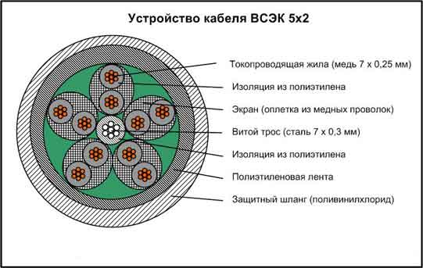

Slide 6
ТТВК КАБЕЛИ
Телефон телеграф киритиш ички боглама кабели паст частотал и тармоклар ва богловчи липняларни тортиш, шунипгдек бошкарув пунктлари ички алокани таркатиш тармокларини жихозлаш учун мулжалланган.
телефон телеграф киритиш кабели 5 жуфт толага зга. Толалар резина билан изоляция килингаи ва жуфти билап уралган. Кабелда жуфтликлар пулат тросс атрофида ешилган резипали лепта билан уралган ва резингали химоя кобиги ичига жойлаштирилгаи булади.
толада хар бирииинг диаметри 0.25 мм булган 7 та мисс сим бор узунлиги 85 метрдан иборат мустахкамлиги 120 кг курилиш узунлиги 50-100 метр.курилиш узунлиги кабель массаси галтаксиз холатда 10 ва 20 кг.
Марказида изоляцияланган пулат трос и бор. химоя кобиги совукка ва иссикликка чидамли поливииилхлоридли пластикадан иборат.

Slide 7
Дала телефон таркатувчи кабели алока лиииялариии ички тармок максадларида ишлатилади. Айникса таркатувчи тармокларни жихозлашда купрок самарали хисобланади.
Кабелнинг марказида жойлашган ва унинг механик мустахкамлигини орттириш учун мулжаллапган трос 7 та 0.3 мм диаметрли иулат симдаи эшилган ва пахта когоз кобиги билам уралгап.
кабел диаметри 13 мм.
толада хар бирииинг диаметри 0.25 мм булган 7 та мис сим бор, узилишига мустахкамлиги 120 кг.

Slide 8
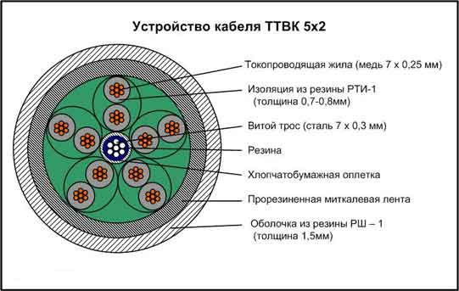

Slide 9
ПТРК КАБЕЛИ
Дала телефон таркатувчи кабели алока линияларини ички тармоклаш максадларида ишлатилади. Айникса таркатувчи тармокларии жихозлашда купрок самарали хисобланади. Бундан ташкари птРК кабели запжирларни икки утказгичли тизимда (16 кГц гача) I ва 2 кабелли юкори частотали каналлар хосил килувчи аппаратуралар билан каналларни зичлаштиришда. мумкин кадар зарурат тугилганда 10-15 км масофагача юкори частотали телефон алокаси урнатиш учун ишлатилиши мумкин. ПтрК кабели сигими 5,10, 20 жуфт булади. хар бир жуфтлик 0.45 мм калинликдаги полиэтилен билан изоляцияланган, хар бир тола 0.26 мм диаметрли 7 та мис симдан иборат. булади. Птрк 5x2 кабелида толаларни жуфти билан, колганларида юлдузли шаклда ураш куллаиилади.
Кабелларнинг узаги намликка чидамли синтетик материал билан уралпан ва урамнинг устидан поливинилхлориддан ясалган химоя шланги кийдирилган.
Механик мустахкамлигини орттириш учун марказда изоляцияланган тросс хар бирининг диаметр и 0.25 мм булган 7 та пулат сим бор. птРК-10х2 ва 20x2 кабеллари урами устидан хар бирииинг днаметри 0.25 мм булган 16 та пулат симдан иборат каркас у рам и к и й д и р ил га н.

Slide 10
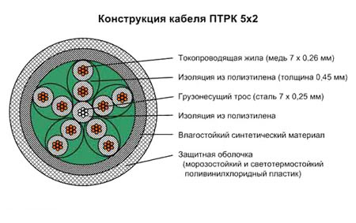

Slide 11
ТСВК КАБЕЛИ
Телефон улаш таркатувчи кабели алока линияларини ички тармоклаш максадларида ишлатилади. ТСВК кабели 5x2. ва 10x2 жуфт булади. Хар бир жуфтлик 0.45 мм калинликдаги полиэтилен билан изоляцияланган, хар бир тола 0,26 мм диаметрли 7 та мис симдан иборат булади. ТСВК-5х2 кабелида толаларни жуфти билан, колганларида юлдузли шаклда ураш кулланилади.
Кабелларнинг узаги намликка чидамли синтетик материал билап уралган ва урамнинг устидан поливинилхлориддан ясалган химоя шланги кийдирилган.
Механик мустахкамлигини орттириш учун марказда изоляцияланган трос хар биринипг диаметри 0,25 мм булган 7 та пулат сим бор. ТСВК-5х2 ва 10x2
Фойдаланиладиган частоталар 16 кГц.

Slide 12
Курилиш узунлиги: ТСВК 5x2 кабелиники 25 :ТСВК 10x2 кабелиники 50 метр, хар бир курилиш узунлиги 5. ва 10 жуфтли контакт тизимли богловчи муфталар билан тугайди.
Ташки диаметрлари: ТСВК 5x2 кабелиники 11,0 мм; ТСВК 10x2 кабелиники 13,2 мм булади.
Бир километр кабель массаси мос холда ТСВК 5x2 кабелиники 120 кг; ТСВК., 10x2 кабелиники 210 кг булади.
Узилишга мустахкамлиги мос холда 50-80 кг/с Узгармас ток буйича занжирнинг каршилиги 106 Ом/км.
Изолятция каршилиги 1000 Ом/км
ТСВК кабеллар комплектига 10 жуфтликдан иккита, 5 жуфтлик кабелга утадиган РМ-10 жуфтликдан иккита 5 жуфтлик кабелга утадиган ВЩ-53 типидаги 5x2 кириш шитидан иборат.

Slide 13
